Slide 1
Raising awareness and stimulating Executive Functioning and Social Emotional Learning by integrating Evidence based strategies in the Classroom to empower pupils, Teachers and parents

Slide 2
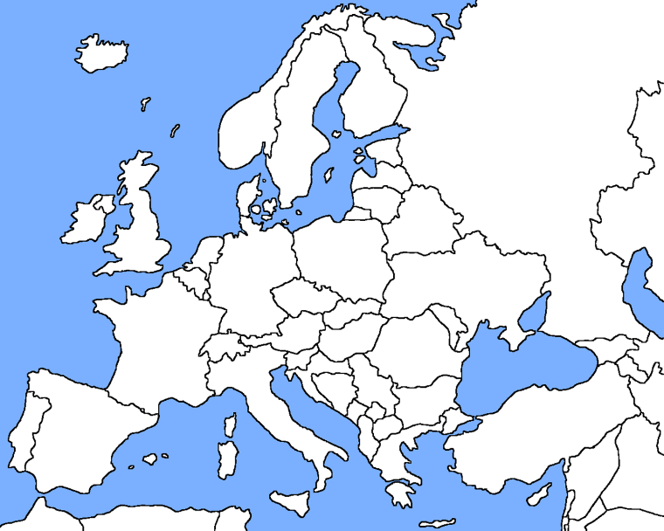
Οι φορείς του προγράμματος

Slide 3
1η Συνεδρία
Μέρος 1 Εισαγωγή στο REFLECT & Σύνοψη σεμιναρίου
Μέρος 2 Εισαγωγή / Προσανατολισμός για SEL/EF
Μέρος 3 Make My Day – Οπτική του παιδιού
Μέρος 4 Εφαρμογή
Μέρος 5 Αντανάκλαση (Reflection)
Μέρος 6 Αξιολόγηση

Slide 4
Overview project application REFLECT BACKGROUND
Επισκόπηση εφαρμογής του προγράμματος REFLECT ΥΠΟΒΑΘΡΟ
Βασική πρόκληση του 21ου αιώνα : πολυπολιτισμικές τάξεις - ποικίλες ικανότητες και κίνητρα για μάθηση
Σχολεία : τόνωση της γνωστικής ανάπτυξης και της κοινωνικο-συναισθηματικής ανάπτυξης (SEL και EF)
Παιδιά με ελλείμματα σε EF και SEL κίνδυνος για πρόωρη εγκατάλειψη του σχολείου - συναισθηματικά και συμπεριφορικά προβλήματα

Slide 5
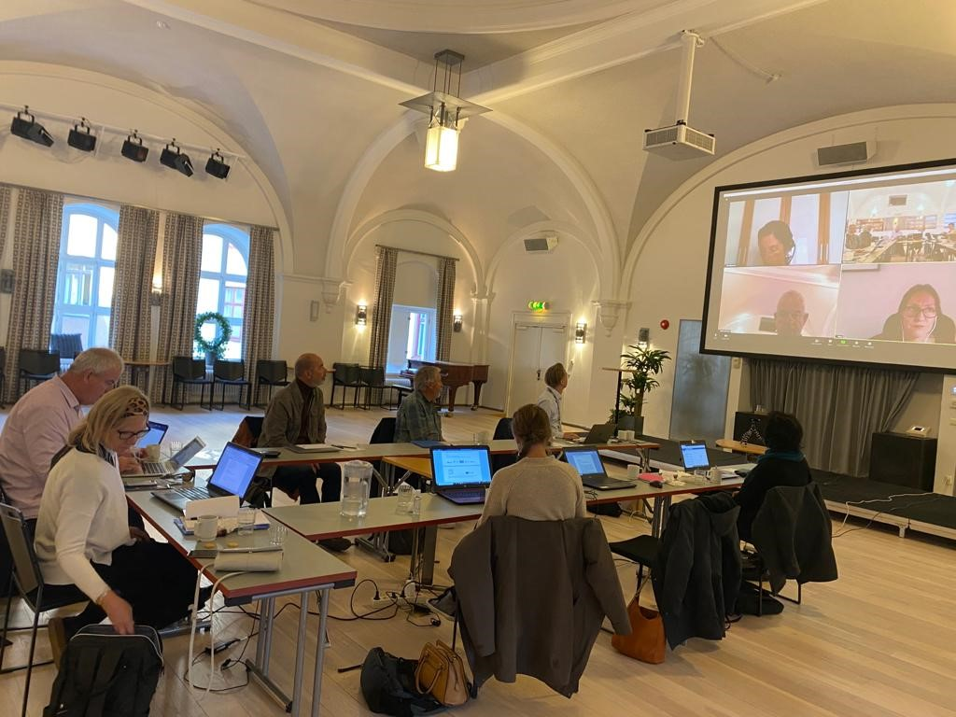

Slide 6
TRAINING SEL and EF (+SELF)
ΕΚΠΑΙΔΕΥΣΗ στην SEL και EF (+SELF)
Η εκπαίδευση στην SEL και EF έχει
θετική επίδραση σε:
• Κοινωνικο-συναισθηματικές δεξιότητες
• Σύνδεση με το σχολείο
• Θετική κοινωνική συμπεριφορά
• Ακαδημαϊκή απόδοση!
Πιο αποτελεσματικοί : εκπαίδευση της μετάγνωσης και της αυτορρύθμισης
Πότε είναι πιο αποτελεσματική η εκπαίδευση στην SEL και ΕF
• Ενσωμάτωση στην καθημερινή μάθηση και στη ρουτίνα
• Πλαίσιο ενδυνάμωσης των παιδιών (καθηγητές, γονείς)

Slide 8
AIM REFLECT
ΣΤΟΧΟΙ ΤΟΥ PROJECT
Προώθηση και βελτίωση
της SEL και των EF των παιδιών (8-12 χρονών)
Αύξηση ευαισθητοποίησης των εκπαιδευτικών και των γονέων για τη σημασία του SEL και του EF στην ανάπτυξη των παιδιών
Ενθάρρυνση των δασκάλων και των γονέων να εφαρμόσουν την SEL και τις EF στα παιδιά

Slide 9
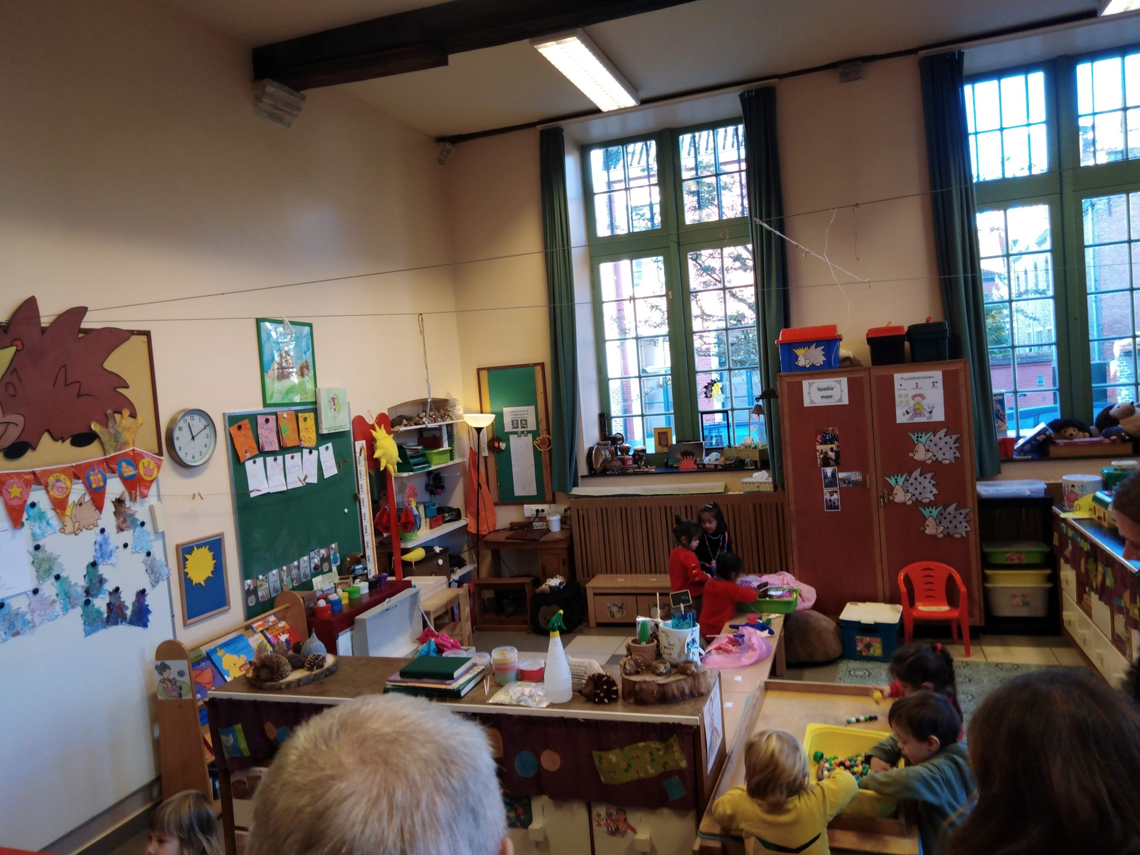

Slide 10
Reflect: 5 outputs
Τα 5 έργα του REFLECT
Προσδιορισμός κριτηρίων που είναι απαραίτητα για μία παρέμβαση βάσει τεκμηρίων
IO1
Σύνοψη βασικών συνιστωσών βάσει τεκμηρίων, για την SEL και τις EF
IO2
Ανάπτυξη διακρατικού σεμιναρίου για εκπαιδευτικούς (και το σύστημα υποστήριξης)
IO3
Αξιολόγηση διακρατικού σεμιναρίου για εκπαιδευτικούς (και του συστήματος υποστήριξης)
IO4
Δημιουργία μιας εφαρμογής (app) με συμβουλές και εκπαιδευτικά εργαλεία των SEL και EF για μαθητές, δασκάλους, γονείς
IO5
Notes:
Benedikte

Slide 11
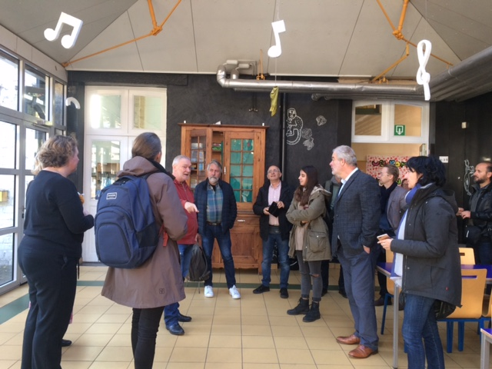

Slide 12
Χρονοδιάγραμμα Reflect

Slide 13
Structure of the course
Δομή του σεμιναρίου
Στοχοθεσία και σκοπός
Συμμετοχή
Αλληλεπίδραση και “αντανάκλαση”
Αξιολόγηση
Notes:
Elementen van IO1 worden meegenomen in de implementatie:
Componenten rond implementatie
SAFE framework
Whole school approach
Leraar als trainer
Thuiscontext
Belang van de thuiscontext: wat thuis gebeurt heeft een groot effect op hoe kinderen in de klas komen
Leerkrachten betrekken: wederzijdse communicatie
Toegankelijke informatie geven vb. ouders ondersteunen bij huiswerkbegeleiding

Slide 14
Make
SEL-EF everyday
Εφαρμογή έργου και έρευνα δράσης
SELF ένωνει SEL και EF
Θεματολογία Σεμιναρίου
Μοντέλο καθοδήγησης “Αντανάκλασης”
SEE THINK SAY DO
Make My Day!
Γονεϊκή και κοινοτική συμμετοχή

Slide 15
Θεματολογία σεμιναρίου
Θεματολογία συνεδριών του σεμιναρίου
Στοχοθεσία
Συμμετοχή
SELF ένωνει SEL και EF
Make SELF everyday
Make my Day - ΦΤΙΑΞΕ ΜΟΥ ΤΗΝ ΜΕΡΑ
Γονεϊκή και κοινοτική συμμετοχή
Εφαρμογή του REFLECT στα σχολεία και έρευνα δράσης
Μοντέλο “Αντανάκλασης- ανατροφοδότησης”
SEE THINK SAY DO- ΒΛΕΠΩ ΣΚΕΦΤΟΜΑΙ ΛΕΩ ΠΡΑΤΤΩ

Slide 16
ενσυναίσθηση
Η ενσυναίσθηση κυριαρχεί στην επικοινωνία καθ 'όλη τη διάρκεια του μαθήματος
Φροντίζουμε τους εαυτούς μας
Κατανόηση ότι οι άνθρωποι λειτουργούν με διαφορετικούς τρόπους

Slide 17
Ομαδική Συμφωνία-Συμβόλαιο της ομάδας
Συνδιαμορφώνουμε (κάντε κλικ)
ΤΟ ΣΥΜΒΌΛΑΙΟ ΤΗΣ ΟΜΑΔΑΣ ΜΑΣ!!

Slide 18
Κοινωνικο-συναισθηματική Μάθηση
Εισαγωγή

Slide 19
Η SEL γίνεται όλο και περισσότερο δημοφιλής στον πλανήτη...
Casel
OECD
Salzburg Global Seminar
Karanga
Aspen Institute
Microsoft

Slide 20
Πλεονεκτήματα
της SEL
Επηρεάζει την ακαδημαϊκή μάθηση με θετικό τρόπο.
Οι κοινωνικές και συναισθηματικές διαστάσεις εμπλέκονται σε όλη τη διδασκαλία και τη μάθηση. Εάν το γνωρίζουμε αυτό, και καταστήσουμε τις κοινωνικές και συναισθηματικές δεξιότητες σαφείς, συνειδητές, δομημένες και προσανατολισμένες στον στόχο, θα ωφελήσει όλη τη μάθηση στο σχολείο.
Οι κοινωνικές και συναισθηματικές δεξιότητες συνδέονται επίσης με το κλίμα στην τάξη και τη συνεργατική μάθηση.
Η κοινωνικο-συναισθηματική μάθηση ωφελεί τόσο τη σωματική όσο και την ψυχική υγεία.
Βοηθά τους ανθρώπους να αποκτήσουν και να διατηρήσουν καλές συνήθειες, να θέσουν όρια, να ρυθμίσουν τα συναισθήματα, να διαχειριστούν τη συμπεριφορά και να οικοδομήσουν μόνιμες σχέσεις.
Οι κοινωνικές και συναισθηματικές δεξιότητες μας βοηθούν να αντιμετωπίσουμε τη ζωή. Μας βοηθάνε να εκμεταλλευτούμε τα καλά πράγματα που μας συμβαίνουν και να διαχειριστούμε τις δυσκολίες, τις αποτυχίες και τις απογοητεύσεις.
Οι κοινωνικές και συναισθηματικές δεξιότητες είναι δεξιότητες που πρέπει να οικοδομήσουμε σε ανθρώπινες, δημοκρατικές και βιώσιμες κοινωνίες στο παρόν και στο μέλλον.
Η οικοδόμηση ενός ειρηνικού κόσμου ξεκινά από το νηπιαγωγείο!

Slide 21
Ορισμός της SEL
”Η κοινωνικο-συναισθηματική μάθηση (SEL) αποτελεί αναπόσπαστο μέρος της εκπαίδευσης και της ανθρώπινης ανάπτυξης. Η SEL είναι η διαδικασία μέσω της οποίας όλοι οι νέοι και οι ενήλικες αποκτούν και εφαρμόζουν τις γνώσεις, τις δεξιότητες και τις στάσεις για να αναπτύξουν υγιείς ταυτότητες, να διαχειριστούν συναισθήματα και να επιτύχουν προσωπικούς και συλλογικούς στόχους, να νιώσουν και να δείξουν ενσυναίσθηση για τους άλλους, να δημιουργήσουν και να διατηρήσουν υποστηρικτικές σχέσεις και να λάβουν υπεύθυνες και σωστές αποφάσεις.”
CASEL

Slide 22
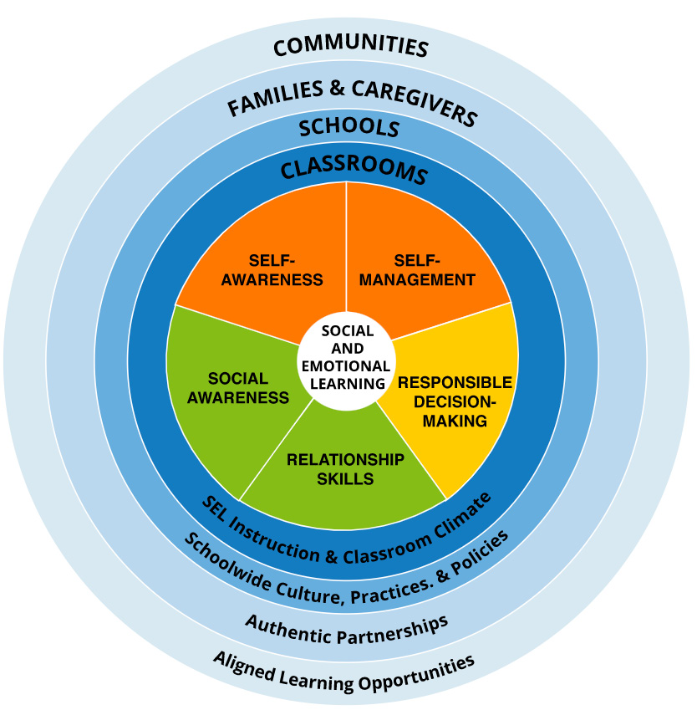
Κατηγορίες κοινωνικών και συναισθηματικών δεξιοτήτων (CASEL)
Αυτογνωσία
Αυτοδιαχείριση
Κοινωνική ευαισθητοποίηση
Κοινωνικές δεξιότητες / Δεξιότητες σχέσεων
Υπεύθυνη λήψη αποφάσεων

Slide 23
Για την εφαρμογή της SEL σκεφτείτε πως να...
1
2
3
4
Δημιουργήσετε θεμελιώδη υποστήριξη και πλάνο
Ενίσχυσετε τις κοινωνικές και συναισθηματικές ικανότητες των ενηλίκων
Προωθήσετε την SEL στους μαθητές
Αναλογιστείτε για συνεχή βελτίωση

Slide 24
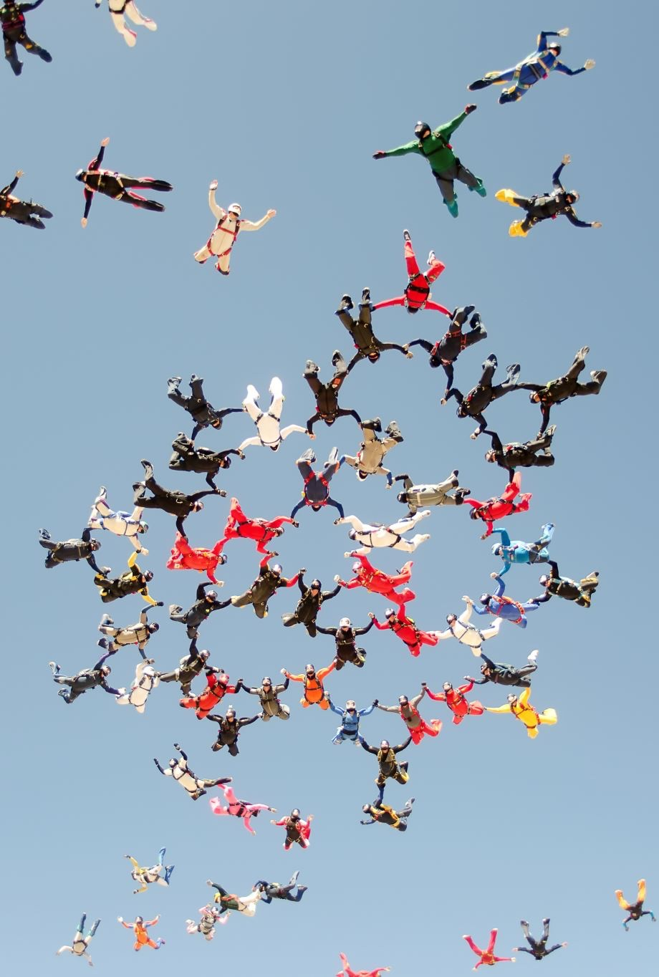
Αυτογνωσία
Η ικανότητα κατανόησης των δικών μας συναισθημάτων, σκέψεων και αξιών και πώς επηρεάζουν τον εαυτό μας και τους άλλους
Σύνδεση συναισθημάτων, αξιών και σκέψεων
Επίτευξη μιας νοοτροπίας ανάπτυξης-εξέλιξης
Ανάπτυξη ενδιαφερόντων και αίσθηση σκοπού

Slide 25
Αυτοδιαχείριση
Οι ικανότητες διαχείρισης συναισθημάτων, σκέψεων και συμπεριφορών, σε διαφορετικές καταστάσεις, και η επίτευξη στόχων και φιλοδοξιών.

Slide 26
Κοινωνική ευαισθητοποίηση
Οι ικανότητες της κατανόησης, των προοπτικών και της ενσυναίσθησης, των άλλων ανθρώπων, συμπεριλαμβανόμενων εκείνων από διαφορετικά υπόβαθρα, κουλτούρες, & περιβάλλοντα

Slide 27
Κοινωνικές δεξιότητες / Δεξιότητες σχέσεων
Οι δυνατότητες δημιουργίας και διατήρησης υγιών και υποστηρικτικών σχέσεων και η αποτελεσματική πλοήγηση των ρυθμίσεων σε διαφορετικά άτομα και ομάδες.

Slide 28
Υπεύθυνη λήψη αποφάσεων
Οι ικανότητες να πάρουμε συνετές και εποικοδομητικές αποφάσεις, σχετικά με την προσωπική συμπεριφορά μας και τις κοινωνικές αλληλεπιδράσεις σε διαφορετικές καταστάσεις

Slide 29
Δεξιότητες Αυτορρύθμισης στα πλαίσια της SEL
Εστίαση προσοχής
Έλεγχος παρορμήσεων
Χρήση λεκτικής αυτορρύθμισης (εσωτερικός διάλογος)
Αναμονή
Το να αφουγκράζομαι τους άλλους
Πιστή ακολούθηση οδηγιών
Σχεδιασμός και οργάνωση
Διαχείριση έντονων συναισθημάτων
Διαχείριση απογοήτευσης και άγχους

Slide 30
Συναισθηματικές δεξιότητες
Αναγνώριση και κατονομασία συναισθημάτων
Επίγνωση του σώματος
Θετική και ρεαλιστική εικόνα του εαυτού
Κίνητρο και επιμονή
Αυτογνωσία
Αισιοδοξία, ελπίδα και αυτοεκτίμηση

Slide 31
Κοινωνικές Δεξιότητες
Ενσυναίσθηση και συναισθηματική νοημοσύνη
Κατανόηση και αποδοχή διαφορών
Κατανόηση των προθέσεων άλλων ανθρώπων
Κατανόηση ότι τα συναισθήματα μας μπορούν να αλλάξουν και να έχουν επιρροή σε μας και στους άλλους
Κατανόηση του χιούμορ
Συμπόνια, ανοχή και σεβασμός στους άλλους

Slide 32
Δεξιότητες σχέσεων
Επικοινωνία
Ενσυναίσθηση
Αλλαγή , εξωτερίκευση και ανταλλαγή
Παρατήρηση για το τι είναι καλύτερο για όλα τα μέλη μιας ομάδας
Χαιρετισμός και καλωσόρισμα
Πρόσκληση και πρωτοβουλία
Αυτοπεποίθηση
Υπεύθυνη λήψη αποφάσεων

Slide 33
Υπεύθυνη λήψη αποφάσεων
Λαμβάνοντας αποφάσεις
με θετικό αντίκτυπο για :
εμένα
τους άλλους
το κοινό καλό (ευρύτερο καλό)
την κοινωνία
τη φύση και το περιβάλλον
Δεξιότητες επίλυσης προβλημάτων (ηρεμία και σκέψη - καθορισμός του προβλήματος - ανταλλαγή ιδεών/λύσεων - προβληματισμός σχετικά με τις εναλλακτικές λύσεις - επιλογή λύσης)

Slide 34
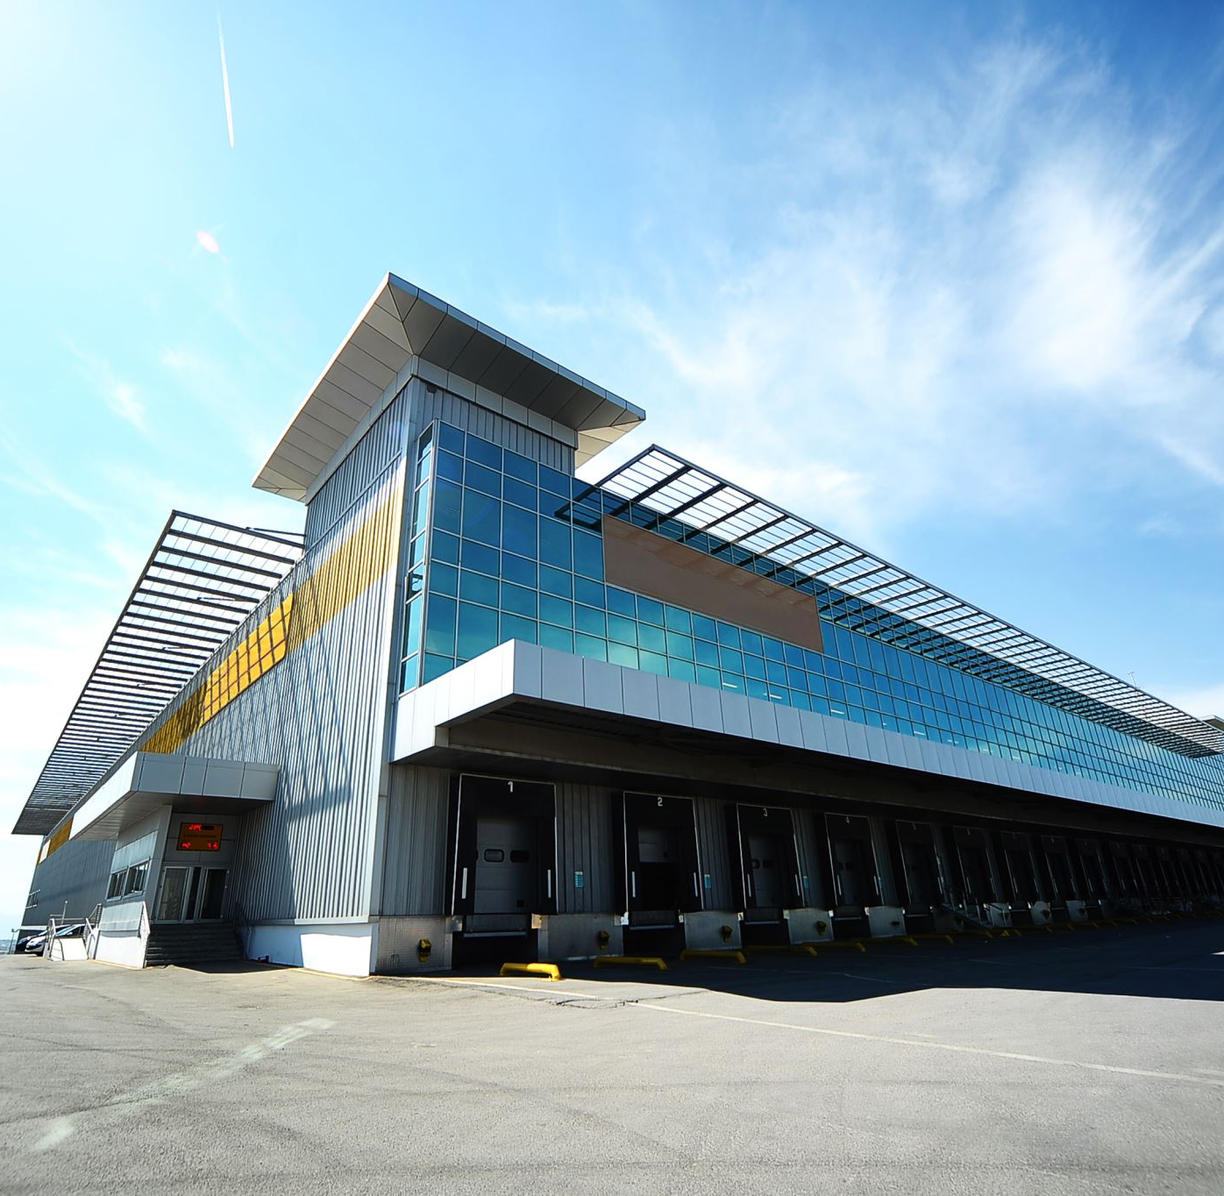
Εκτελεστικές Λειτουργίες

Slide 35
Εκτελεστικές Λειτουργίες (EF)
Σύνολο δεξιοτήτων (προσοχή, δεξιότητες σχεδιασμού, γνωστική ευελιξία, αναστολή απόκρισης, οργάνωση, μνήμη εργασίας…) που οδηγούν σε στοχοκατευθυνόμενη συμπεριφορά
είναι τα θεμέλια της ικανότητας να ανταποκρινόμαστε προσαρμοστικά σε νέες καταστάσεις και πολλές άλλες γνωστικές, συναισθηματικές και κοινωνικές δεξιότητες
εμπλοκή 4 συνιστωσών: (1) βούληση, (2) σχεδιασμός και λήψη αποφάσεων (3) πράξη και (4) αυταξιολόγηση
συχνά, σχετίζονται στενά με τη ζωή και την σχολική επιτυχία.

Slide 36
Harvard University
Οι εκτελεστικές λειτουργίες [EF] είναι οι ψυχικές διεργασίες που μας επιτρέπουν να σχεδιάζουμε, να εστιάζουμε την προσοχή, να θυμόμαστε τις οδηγίες και να κάνουμε πολλαπλά καθήκοντα με επιτυχία . Ακριβώς όπως ένα σύστημα ελέγχου εναέριας κυκλοφορίας σε ένα πολυσύχναστο αεροδρόμιο διαχειρίζεται με ασφάλεια τις αφίξεις και αναχωρήσεις πολλών αεροσκαφών σε πολλούς διαδρόμους, ο εγκέφαλος χρειάζεται αυτό το σετ δεξιοτήτων για να φιλτράρει τους αντιπερισπασμούς, να ιεραρχεί τα έργα , να θέτει και να επιτυγχάνει στόχους,να ελέγχει τις παρορμήσεις.
(Harvard University Center, for the Developing Child)

Slide 37
Προϋποθέσεις EF
Προσοχή (έλεγχος προσοχής) την ιεράρχηση των πληροφοριών που ταιριάζουν με τους στόχους της εργασίας του έργου του ατόμου. Περιλαμβάνει τον έλεγχο στο "πού", στο "πότε" και σε ποια στοιχεία του περιβάλλοντος πρέπει να εστιαστεί η προσοχή.
Ρύθμιση συναισθημάτων (ER) αναφέρεται στο πώς οι άνθρωποι διαχειρίζονται τη συναισθηματική εμπειρία για προσωπικούς και κοινωνικούς σκοπούς. Η ER επιδρά στην ανάπτυξη των εκτελεστικών λειτουργιών και επηρεάζει την κοινωνική ικανότητα και την ψυχολογική ευημερία.

Slide 38
Βασικές ικανότητες EF (low-order=χαμηλής τάξης)
αναπτύσσεται νωρίτερα στην παιδική ηλικία (ξεκινάει στην προσχολική ηλικία).
Αναστολή - αναστολή απόκρισης - η αναστολή απόκρισης συνεπάγεται τη διακοπή μιας σχεδόν αυτόματης δράσης για την εκτέλεση μιας πιο κατάλληλης δράσης.
Μνήμη εργασίας - συνήθως συνίσταται στη διατήρηση ορισμένων πληροφοριών στη μνήμη, ενώ ένα άλλο βήμα σε ένα έργο ολοκληρώνεται και στη συνέχεια επαναφέρεται η πληροφορία από τη μνήμη
Γνωστική ευελιξία ("μετατόπιση") αναφέρεται στην ικανότητά μας να αλλάζουμε μεταξύ διαφορετικών διανοητικών συνόλων, εργασιών ή στρατηγικών όταν αλλάζουν οι απαιτήσεις της κατάστασης

Slide 39
High-order EF (=υψηλής τάξης)
αναπτύσσεται αργότερα (ξεκινάει στα 8 ή 10 έτη, μέχρι τα τέλη της εφηβείας)
Σχεδιασμός και λήψη αποφάσεων: ο προσδιορισμός και η οργάνωση των βημάτων και των στοιχείων που είναι απαραίτητα για την επίτευξη ενός στόχου. Υπονοεί μια σειρά δυνατοτήτων, π.χ., αντιλαμβάνεται τις αλλαγές, συλλαμβάνει εναλλακτικές λύσεις, ζυγίζει και λαμβάνει αποφάσεις)
Επίλυση προβλημάτων αναφέρεται στη διαδικασία επίτευξης ενός στόχου όταν κάποιος έχει έναν στόχο, αλλά δεν ξέρει πώς να τον επιτύχει

Slide 40
SEL and EF = SELF
ενώ όλοι έχουμε τη δύναμη της επιλογής, η καλή εκτελεστική λειτουργία μας επιτρέπει να λαμβάνουμε αρκετές πληροφορίες για να έχουμε τη βάση για την επιλογή μας, να δούμε ότι υπάρχουν επιλογές σε αυτήν την απόφαση, και να επιλέξουμε την κατάλληλη, για να λάβουμε την καλύτερη απόφαση.
Η κοινωνικο-συναισθηματική μάθηση μας επιτρέπει να λάβουμε, μία καλύτερη επιλογή ενσωματώνοντας τις ανάγκες των άλλων, τους περιβαλλοντικούς παράγοντες και τις προσδοκίες μέσα στο πλαίσιο της απόφασης.
η λειτουργία σε συνδυασμό με την ευαισθητοποίηση
Η SEL εξαρτάται από τις εκτελεστικές λειτουργίες, και για να έχει ένα παιδί την αίσθηση της πληρότητας, της ικανότητας, και της δικτύωσης, η SEL και οι EF πρέπει να λειτουργούν συμπληρωματικά, με τις EF ως θεμέλια.
Η ανάπτυξη δεξιοτήτων σε SEL και EF βελτιώνει την πιθανότητα επιτυχίας ενός παιδιού στις κοινωνικές συναναστροφές και αλληλεπιδράσεις.
Ως εκπαιδευτικοι, γνωρίζουμε ότι οι σχέσεις είναι το παν.
(The Link between Executive Function and Social and Emotional Learning—The Basics Tuesday, November 17, 2020)

Slide 41
Σύνδεση με τη δομή των συνεδριών
1η συνεδρία : Αυτογνωσία (προσοχή, κατεύθυνση στόχου)
2η συνεδρία : Αυτορρύθμιση και εκτελεστική λειτουργία (αναστολή απόκρισης)
3η συνεδρία : Κοινωνική ευαισθητοποίηση και δεξιότητες σχέσεων (γνωστική ευελιξία)
4η συνεδρία : Υπεύθυνη λήψη αποφάσεων (και λύση προβλημάτων)

Slide 42
Make My Day…
Ανάπτυξη της αυτογνωσίας
Η ικανότητα κατανόησης των δικών μας συναισθημάτων, σκέψεων και αξιών και πώς επηρεάζουν τον εαυτό μας και τους άλλους
και
κατανόηση της οπτικής του παιδιού

Slide 43
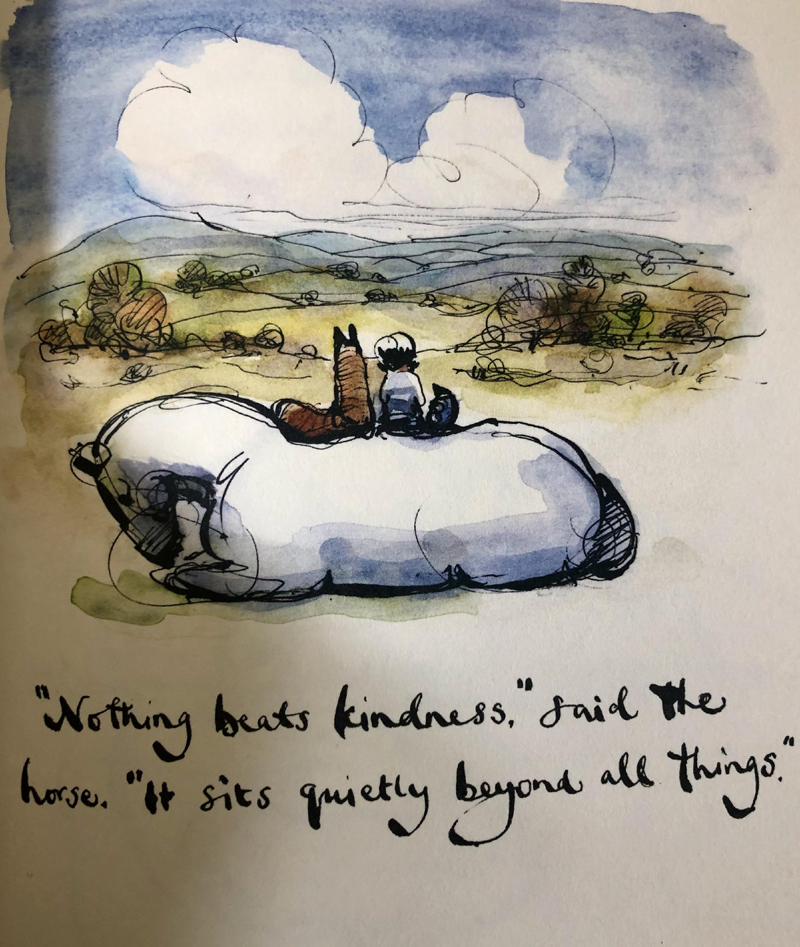
Είναι οι λεπτομέρειες που μετράνε!!

Slide 44
Make My Day
Φτιάξε μου τη μέρα
“Κάντε μια κατά τα άλλα συνηθισμένη ή βαρετή μέρα αξέχαστη για κάποιον”
Όταν φτιάχνεις κάποιου τη μέρα , τους κάνεις να νιώθουν χαρούμενα και όμορφα για τη συγκεκριμένη αυτή μέρα.
Θετική δέσμευση
“Μου φτιάχνεις τη μέρα”
“Μου έφτιαξες τη μέρα”

Slide 45
Τι φτιάχνει τη μέρα μου;
Προσδιορίστε διαφορετικά πράγματα που μπορούν να κάνουν οι άνθρωποι για να υποστηρίξουν την κοινωνική και συναισθηματική τους ευημερία
Συγκεντρώστε όσες περισσότερες ιδέες γίνεται
5 την ημέρα - εντοπίστε 5 και γράψτε τα πάνω σε μπαλόνια
Notes:
Group decisions
How did you work as a group?

Slide 46
Έμαθα ότι οι άνθρωποι θα ξεχάσουν αυτό που είπατε, θα ξεχάσουν αυτό που κάνατε, αλλά οι άνθρωποι δεν θα ξεχάσουν ποτέ πώς τους κάνατε να νιώσουν
Maya Angelou

Slide 47
Οπτική παιδιού: Γιατί είναι τόσο σημαντική για εμάς;
Δεν υπάρχουν πολλές έρευνες ή ερευνητικά project για την SEL που να συμπεριλαμβάνουν την οπτική του μαθητή
Η συνεργασία με τους μαθητές μπορεί να κάνει μια πραγματική διαφορά
Οι νέοι αποτελούν ένα πλεονέκτημα για την κατανόηση του τι λειτουργεί και τι όχι σε ένα σχολείο

Slide 48
Η άποψη
των νέων
Η πλειοψηφία των μαθητών και των νεαρών ενηλίκων, θέλουν πολλά περισσότερα από τα σχολεία τους και, αναφέρουν ότι τα σχολεία τους δεν είναι άριστα στην ανάπτυξη των κοινωνικών και συναισθηματικών τους δεξιοτήτων.
Τα σχολεία που δίνουν έμφαση στην ανάπτυξη κοινωνικών και συναισθηματικών δεξιοτήτων είναι ευρέως ελκυστικά για μαθητές από όλα τα υπόβαθρα, τις εθνικότητες, τα εισοδήματα, τη γεωγραφική θέση
Πολλοί από τους σημερινούς μαθητές γυμνασίου αναφέρουν θέματα κοινωνικού κλίματος και συναισθηματικά προβλήματα ως εμπόδια στη μάθηση, κάνοντας το καλύτερο δυνατό, αξιοποιώντας όσο καλύτερα μπορούν τις ικανότητές τους.
Οι νέοι με τους χαμηλότερους βαθμούς, από οικογένειες χαμηλού εισοδήματος και όσοι εγγράφονται στην επαγγελματική εκπαίδευση είναι πιο πιθανό να αναφέρουν ότι παραμένουν στο γυμνάσιο επειδή φοβούνται μήπως κάνουν κάποιο λάθος
"happy", "disappointed", "angry", "jealous" and other feelings that kids experience

Slide 49
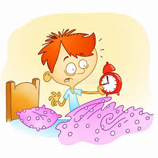
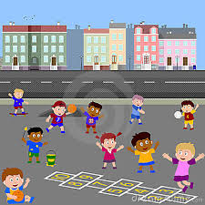
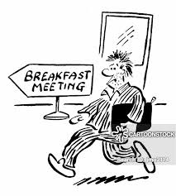
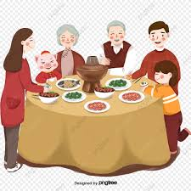
“Make My Day”

Slide 50
Ημερολόγιο ενός μαθητή
Ξυπνάω και ετοιμάζομαι | Δεν θέλω να σηκωθώ και να πάω στο σχολείο, αλλά πρέπει. Έχω τα πάντα - Νιώθω ότι έχω ξεχάσει κάτι! Έχω όλα τα μαθήματά μου - Αγγλικά : ναι. Φυσική : ναι . Είναι αυτά όλα; ναι.
Πηγαίνω σχολείο | Έχω ένα μάθημα κιθάρας στο μεσημεριανό σήμερα. Άρχισαν να κλειδώνουν τις πόρτες, στο σχολείο, πρέπει να κάνω γρήγορα... Είναι πολύ αγχωτικό
Σχολείο | Επιλέγοντας ομάδα - δεν νομίζω ότι πρέπει να επιλέξουμε τις ομάδες μας στο μπάσκετ γιατί είναι άδικο και η ίδια ομάδα να κερδίζει κάθε φορά - για την ηττημένη ομάδα δεν είναι καθόλου διασκεδαστικό!!
Διάλειμμα για μεσημεριανό | Είχα σχεδόν μια «καρδιακή προσβολή», νόμιζα ότι είχα ξεχάσει τη γεωγραφία μου - αλλά τότε συνειδητοποίησα ότι έχουμε αύριο - ουφφφφ !!!
Σχολείο | Είχαμε σήμερα ένα διαγώνισμα….. πιστεύω ότι είναι πραγματικά βαρετό δίνοντας συνεχώς συμβουλές και προειδοποιήσεις για να διαβάσουμε….δεν θα μας κάνουν να διαβάσουμε έτσι…...
Εξωσχολικές δραστηριότητες | Πήγα να παραλάβω το δίπλωμα μου από τον διευθυντή των αγγλικών μου μετά το σχολείο. Ήταν πολύ καλός και μου είπε μπραβο που τα κατάφερα !!!!

Slide 51
Ημερολόγιο Make My Day
Ώρα της ημέρας |  | Πράγματα που συνέβησαν (μου άρεσαν ή δεν μου άρεσαν) | Ποιος εμπλέκεται | Πως με κάνει να νιώθω και να σκέφτομαι
Πρωί | Ξυπνάω και ετοιμάζομαι
 | Πηγαίνω σχολείο
 | Σχολείο
Μεσημέρι | Διάλειμμα για μεσημεριανό
 | Σχολείο
 | Εξωσχολικές δραστηριότητες
Βράδυ | Σπίτι- Ελεύθερος χρόνος
 | Βραδινό
 | Ώρα για ύπνο

Slide 52
Ημερολόγιο Make My Day (παράδειγμα)
Ώρα της ημέρας |  | Πράγματα που συνέβησαν (μου άρεσαν ή δεν μου άρεσαν) | Ποιος εμπλέκεται | Πως με κάνει να νιώθω και να σκέφτομαι
Πρωί | Ξυπνάω και ετοιμάζομαι | Δεν μου αρέσει να ετοιμάζομαι - | η μαμά μου με πρήζει να φάω πρωινό | γκρίνια - δεν θέλω να σηκωθώ
 | Πηγαίνω σχολείο | περπατώ για το σχολείο | συναντιέμαι με τους φίλους μου | έχει πλάκα - είναι ωραίο να βρισκόμαστε και να μιλάμε για το προηγούμενο βράδυ - πχ. ποιος κέρδισε στο ποδόσφαιρο
 | Σχολείο | Μαθηματικά και Φυσική | κ. Χ & κα. Ψ | Δεν είμαι καλός στα μαθηματικά και με αγχώνουν. Πάντα τα κάνω λάθος . Η φυσική είναι δύσκολη - μου αρέσουν κάποια πειράματα
Μεσημέρι | Διάλειμμα για μεσημεριανό | παίζω ποδόσφαιρο στην αυλή | φίλοι μου - χαρά | χαρούμενος - είναι ωραίο να έχεις φίλους/ να ανήκεις στην ομάδα
 | Σχολείο | Αγγλικά και Ιστορία | κ. Ω | Έχει πλάκα - Ντυνόμαστε και υποδυόμαστε διαφορετικές περιόδους της Ιστορίας -πχ. Τρωικός Πόλεμος
 | Εξωσχολικές δραστηριότητες | Προπόνηση ποδοσφαίρου | η προπονήτρια μου -είναι τέλεια | Το λατρεύω - είναι διασκεδαστικό και συναρπαστικό - μου αρέσει να είμαι με τους φίλους μου. Δουλεύω και εκπαιδεύομαι σκληρά για να κάνω το καλύτερο δυνατό
Βράδυ | Σπίτι- Ελεύθερος χρόνος | περπατάω για να γυρίσω σπίτι | μόνος μου -μερικές φορές με κάποιον φίλο μου | τρομακτικά, παγωνιά, ανησυχώ μήπως συναντήσω κόσμο που δεν συμπαθώ
 | Βραδινό | βλέπω τηλεόραση | με τα αδέρφια μου | μου λείπει ο μπαμπάς μου – μετακόμισε και δεν μένει σπίτι τώρα Η μαμά είναι συνέχεια απασχολημένη
 | Ώρα για ύπνο | Μου αρέσει να διαβάζω βιβλία |  | με βοηθάει να κοιμηθώ – Δεν μου αρέσει το σκοτάδι

Slide 53
Υλοποίηση-Εφαρμογή ασκήσεων στην τάξη
Πακέτο εφαρμογής
Προσδοκίες για να δοκιμάσετε τουλάχιστον μία από τις ασκήσεις με ένα άτομο ή μια ομάδα τις επόμενες δύο εβδομάδες μεταξύ των συνεδριών μας. Χρησιμοποιήστε το φύλλο (?) για να καταγράψετε πώς πήγε - μερικές σύντομες σημειώσεις για να καταγράψετε τι λειτουργεί και να ασκηθείτε, καθώς και τι μπορεί να βελτιωθεί.
Είναι μια μορφή έρευνας δράσης.
Θα διερευνήσουμε τα ευρήματα και την εμπειρία σας στην αρχή κάθε μιας από τις επόμενες συνεδρίες.
Δώστε προσοχή για τυχόν άλλες ασκήσεις που γνωρίζετε που μπορεί να έχουν αποτέλεσμα ή αναπτύξτε ή/και προσαρμόστε τη δική σας.

Slide 54
Make My Day coaching
SEE
(βλέπω)
THINK
(σκέφτομαι)
DO
(πράττω)
SAY
(μιλάω)

Slide 55
Make My Day SEL/EF coaching approach
SEE (=Βλέπω)
Τι παρατήρησα;
Τι συνέβη;
Περιέργεια
Τι σκέφτεται και νιώθει το παιδί; (ενσυναίσθηση)
THINK (=Σκέφτομαι)
Τι λένε η SEL/EF για αυτό; Πως αυτό δικαιολογεί την απάντηση μου;
Κατανόηση της συμπεριφοράς για την τεκμηρίωση της απάντησης
SAY (=Μιλάω)
Τι μπορώ να πω; Ρεπερτόριο πραγμάτων για να φτιάξεις τη μέρα κάποιου (Make someone’s Day)
DO (=Πράττω)
Τι μπορώ να κάνω; Ρεπερτόριο πραγμάτων για να φτιάξεις τη μέρα κάποιου (Make someone’s Day)

Slide 56
Πριν φύγετε…
Παρακαλώ συμπληρώσετε την αξιολόγηση της συνεδρίας στον παρακάτω σύνδεσμο
https://ww2.unipark.de/uc/REFLECT/SESSION-BY-SESSION/Greek/
Μη ξεχάσετε να χρησιμοποιήσετε αυτό το έγγραφο για να καταγράψετε τη δική σας διαδραστική μάθηση xxx
Στοιχεία συντονιστή: Μίλτος Σακελλαρίου
Καλό δεκαπενθήμερο! :)

